Slide 1
Численные методы

Slide 2
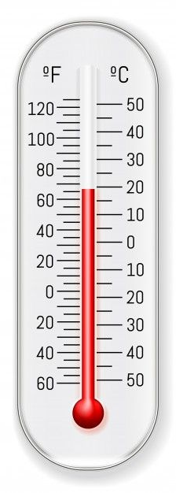
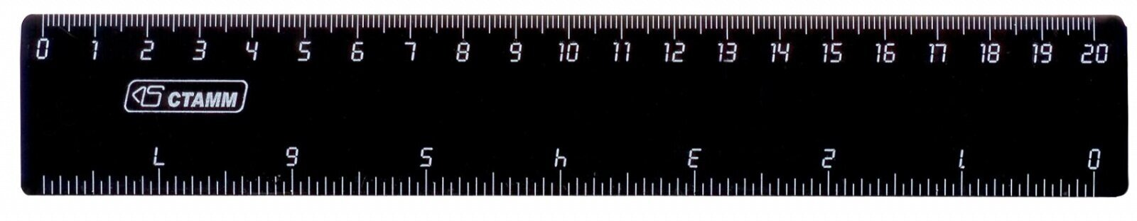
Погрешность измерений
Все в нашем мире измеряется неточно, с некоторой погрешностью (отклонением от истинного значения).
Погрешность измерительных приборов принято считать равной половине цены деления.

Slide 3
Виды погрешностей
Абсолютная погрешность
Относительная погрешность
Какая погрешность более полезна в реальной жизни?

Slide 4
Погрешности вычислений
Пусть нам надо вычислить площадь круга. Его диаметр мы измерили линейкой с ценой деления 0.2 см и он получился равен 12.
D
Мы реально посчитали с такой точностью?

Slide 5
Источники погрешностей при компьютерном вычислении
Неточность исходных данных
Неточность записи вещественных чисел в двоичном коде
Погрешности приближенного вычисления некоторых стандартных функций(sin, cos)
Накопление погрешностей при арифметических операциях с неточными данными

Slide 6
Аналитическое решение
Решение может быть записано в виде формулы.
Возможно изучение свойств решения в зависимости от параметров
Пример:

Slide 7
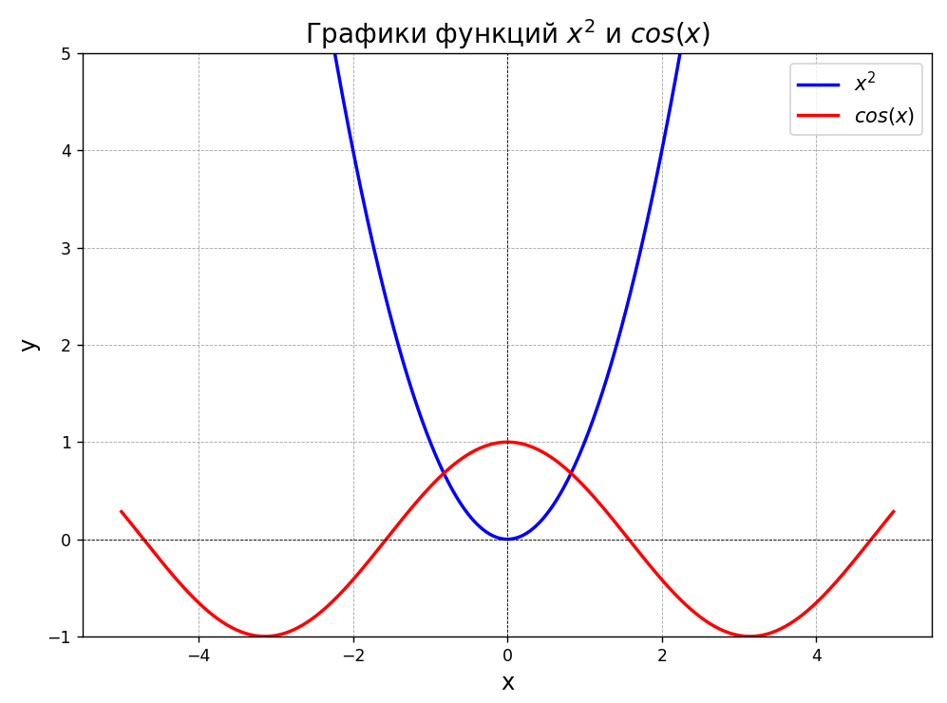
Графическое решение
Нарисуем графики функций и найдем точки их пересечения
Как компьютеру сказать, чтоб он нашел эти точки пересечения?

Slide 8
Алгоритм для решения уравнения
Выбираем отрезок [a₀,b₀] для поиска решения (обычно предполагается, что на этом отрезке решение есть, и при том только одно)
С помощью некоторого алгоритма уточняем решение, перейдя к меньшему отрезку [a,b]
Повторяем шаг 2, пока длина отрезка, содержащего решение, не станет достаточно малой
Что значит достаточно малой?
Обычно задается нужная точность ε. Это означает, что отклонение полученного решения от истинного не должно превышать ε.

Slide 9
Полученное решение получается приближенным.
Так как суть нахождения корня заключается в повторении одного и того же алгоритма, пока не достигнет требуемая точность, такой метод называется итерационным.
Недостатки приближенных вычислений
Получается приближенное решение, а не точное
Мы получаем число, а не формулу. По нему невозможно оценить, как поменяется решение при изменении исходных данных
Объем вычислений может быть слишком велик
Не всегда можно оценить погрешность результата

Slide 10
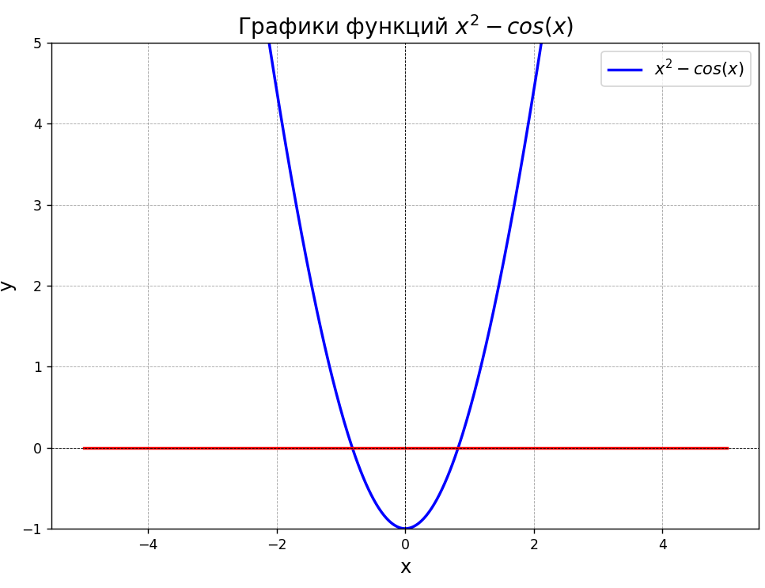
Метод деления отрезка пополам
Позволяет решать уравнения вида

Slide 11
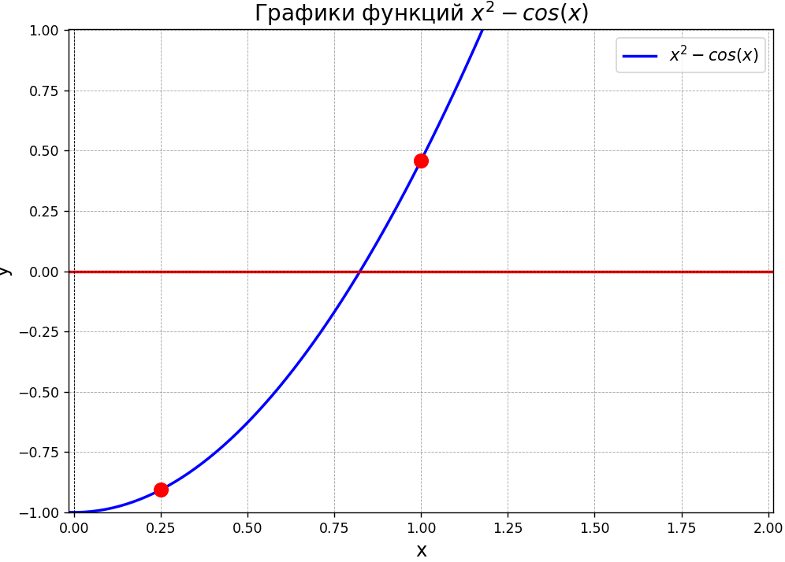
Метод деления отрезка пополам
Пусть некоторая функция f(x) непрерывна на интервале [a, b] и имеет разные знаки в точках x=a и x=b. Тогда в одной из промежуточных точек x=x* она обращается в ноль, то есть уравнения f(x)=0 имеет решение.
Ищем наше первое решение x* на интервале [0.25, 1].

Slide 12
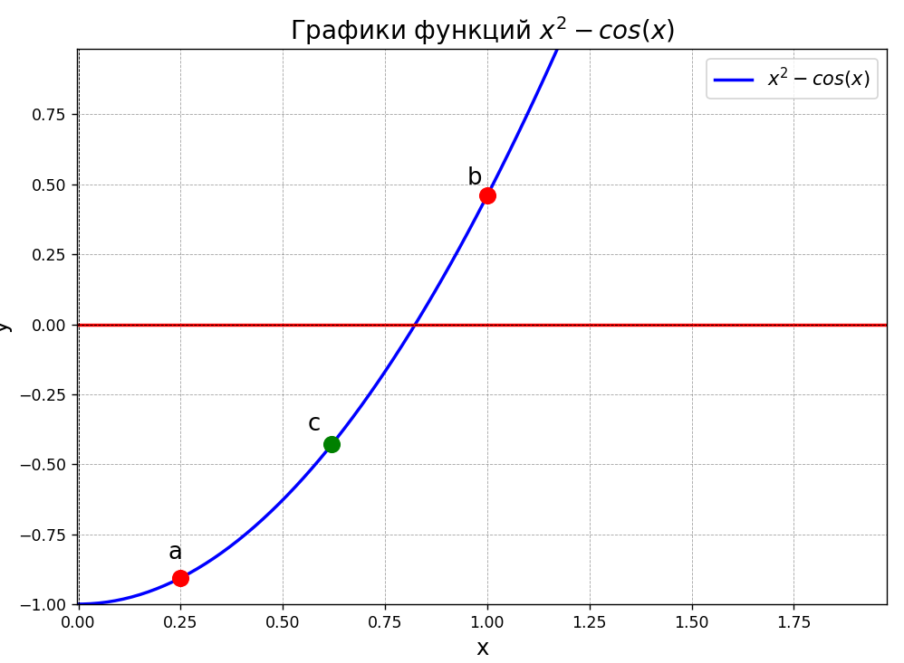
Алгоритм поиска решения x*
Вычислить середину интервала c = (a+b) / 2
Если на отрезке [a,c] есть решение, то присвоить b=c, иначе присвоить a=c
Повторять шаги 1-2 до тех пор, пока b-a>2ε
Как понять, что на отрезке [a,c] есть решение?

Slide 13
На каждом шаге цикла длина отрезка уменьшается в 2 раза, за n шагов она уменьшится в 2^{n} раз.
Сколько нужно шагов, чтобы найти решение с точностью до 0.001, если начальный отрезок был единичной длины?
Итог
Метод деления отрезка пополам очень прост и надежен. Однако для его применения нужно заранее отделить корни уравнения, то есть найти отрезки, каждый из которых содержит только один корень. Таким образом, решения уравнения проводится в два этапа – отделение корней и уточнение корней.

Slide 14
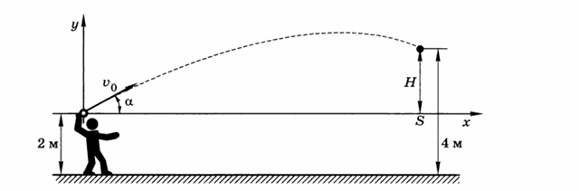
Пример. Решим задачу
Вася бросает мяч со скоростью 12 м/с. Под каким углом к горизонту ему стоит бросить мяч, чтобы попасть в мишень на высоте 4 м на расстоянии 10 м от Васи? В момент броска мяч находится на высоте 2 м.

Slide 15
Пример. Решим задачу

Slide 16
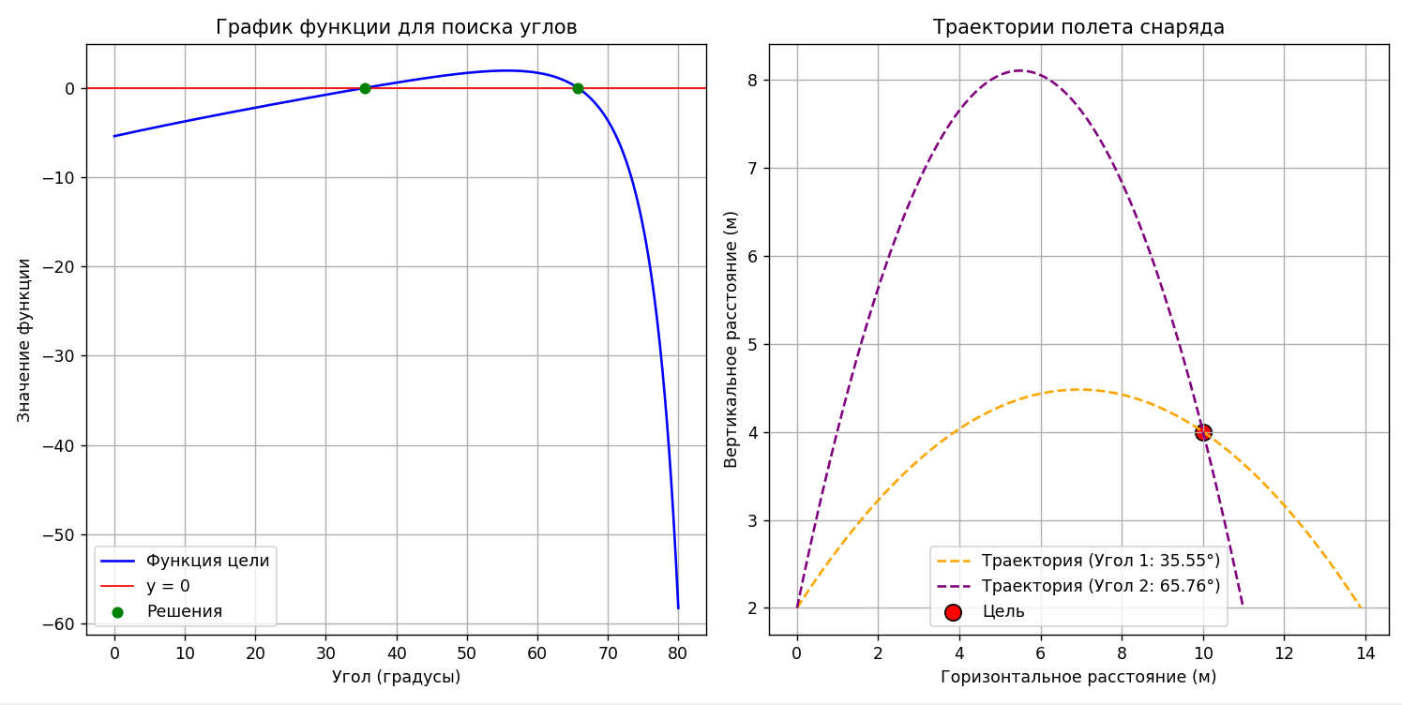
Итоговые графики

Slide 17
Вычисление длины кривой
Напрямую сложно посчитать длину кривой если она задана произвольной функцией. Поэтому нужно как-то упростить задачу. Что можно сделать?
Разбить нашу кривую на маленькие участки и заменим каждый участок отрезком так, чтобы получилась ломаная.
На каждом участке этой ломанной посчитать ее длину по теореме Пифагора.

Slide 18
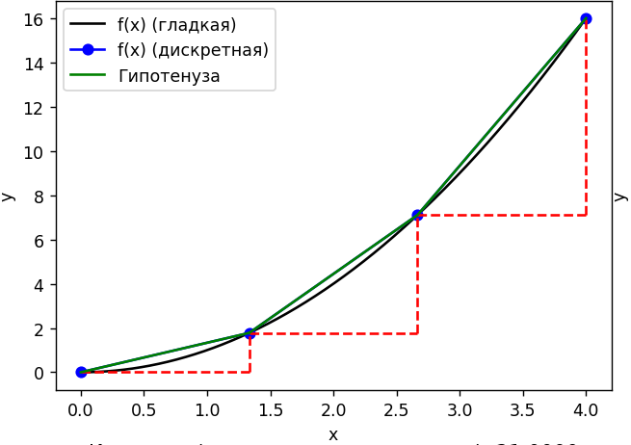
Пример. Парабола y=x²
Разбили параболу на ломаную линию, состоящую из трех звеньев
Вычислили длину каждого звена
Просуммировали длины

Slide 19
Вычисление площадей под графиком
Другое применение метода дискретизации – это подсчет площади под графиком. (что по сути является численным счетом значения интегралов)
Пусть нам задана какая-то функция f(x). Нам нужно посчитать чему равна площадь под графиком этой функции на интервале [a,b]. Как будем это делать?
Разобьем нашу фигуру на множество прямоугольников, площадь каждого из которых мы сможем легко посчитать.

Slide 20
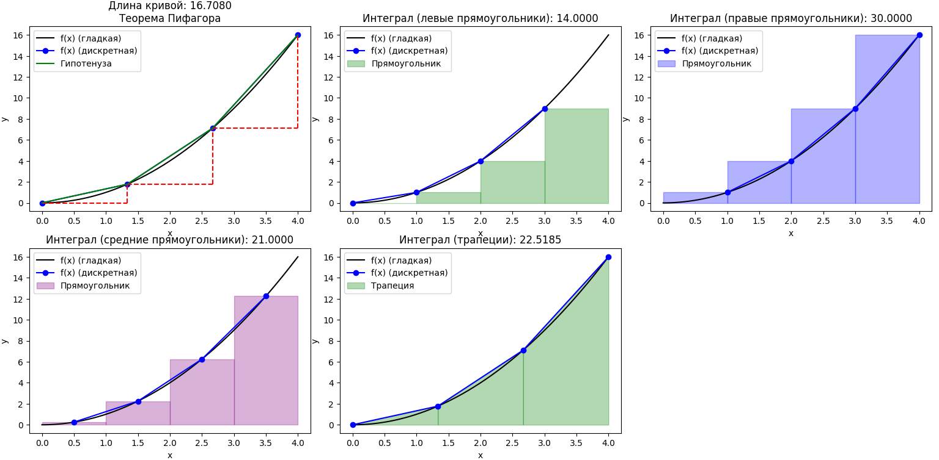
Пример f(x) = x² , a=0, b=4
Можно как-то лучше посчитать?

Slide 21
Пример f(x) = x² , a=0, b=4
Можно еще как-нибудь посчитать?

Slide 22
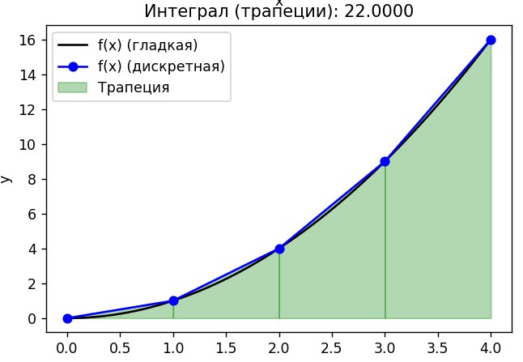
Пример f(x) = x² , a=0, b=4
Можно еще как-нибудь посчитать?

Slide 23
Оптимизация
Чтобы задача оптимизации стала осмысленной, нужно ввести ограничения.
С точки зрения математики, цель оптимизации выбрать неизвестную величину х наилучшим образом.
Чтобы задача оптимизации была корректной, нужно определить целевую функцию f(x), которая позволяет сравнивать решение.
Оптимальным называется такое решение, при котором функция достигает минимума или максимума.
Чтобы задача оптимизации стала осмысленной, нужно ввести ограничения.

Slide 24
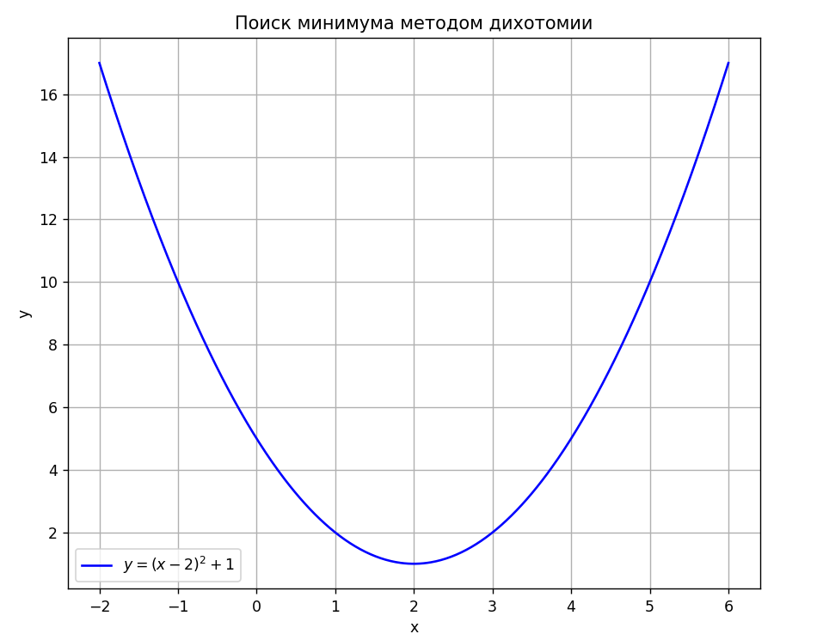
Метод дихотомии.
Практически все тоже самое, что и было в методе деления отрезков пополам
Вычислить значение функции в точках
mid1 = a + (b-a)/3
mid2 = b - (b-a)/3
Если f(mid1)<f(mid2), то b=mid2, иначе a=mid1
Повторять шаги 1-2 до тех пор, пока b-a>2ε

Slide 25
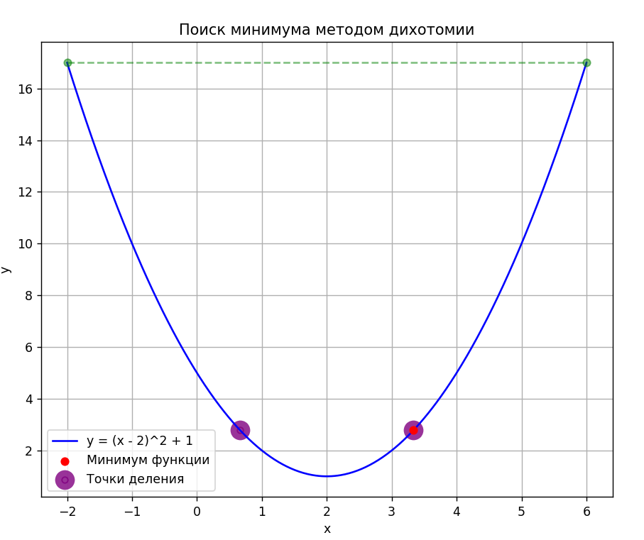
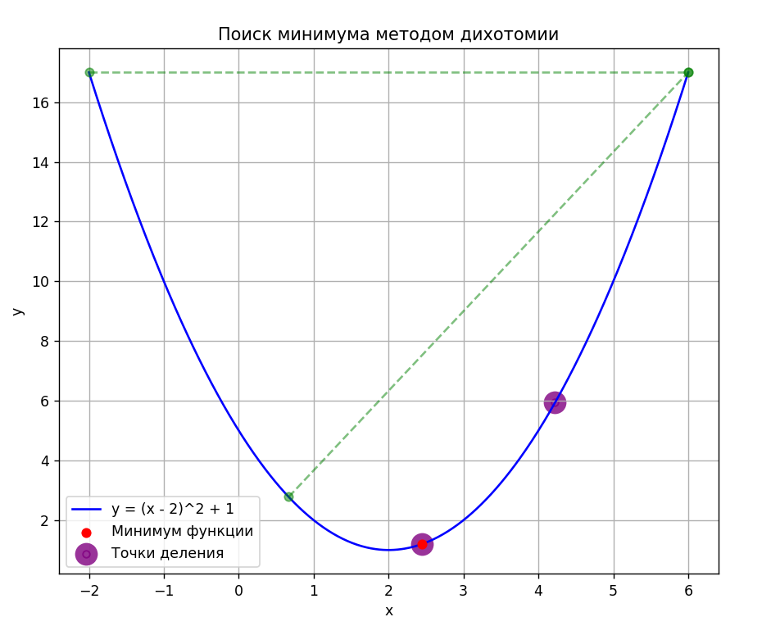
Метод дихотомии.
Первая итерация
Вторая итерация

Slide 26
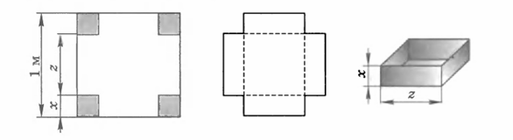
Пример: оптимальная раскройка листа
В углах квадратного листа железа, сторона которого 1 м, вырезают четыре квадрата со стороной х. Затем складывают получившуюся развертку и сваривают швы. Получается бак. Нужно выбрать размер выреза так, чтобы получился бак наибольшего объема.

Slide 27
Пример: оптимальная раскройка листа
Для того, чтобы грамотно поставить задачу оптимизации, нужно:
Определить целевую функцию
Задать ограничения на возможные x

Slide 28
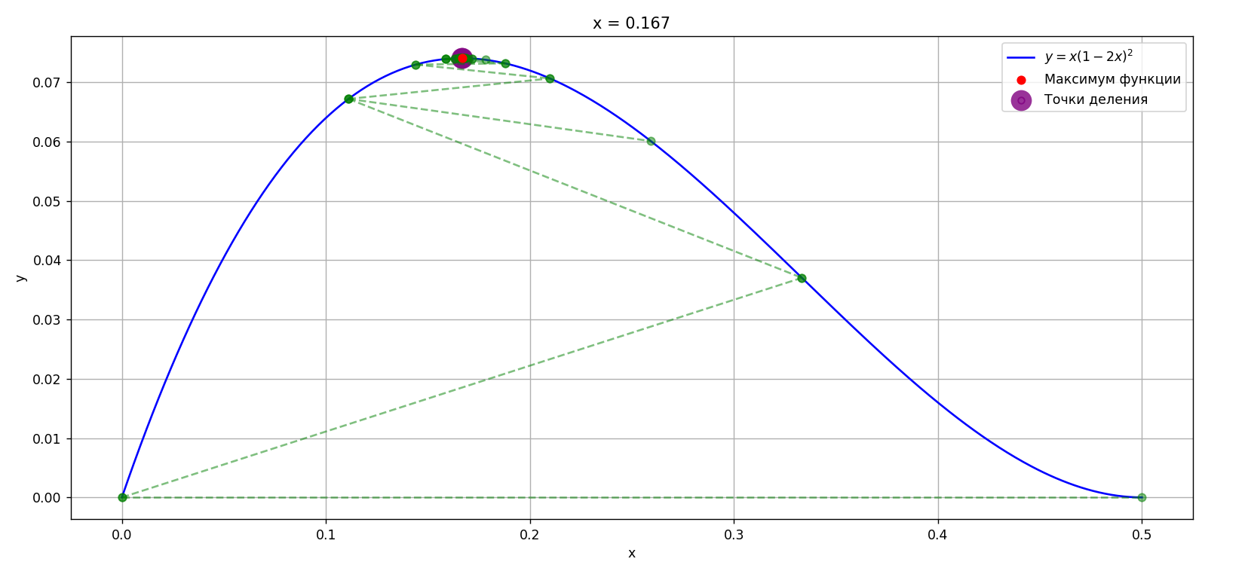
Пример: оптимальная раскройка листа

Slide 29
Обработка результатов экспериментов.
Многие практические задачи связаны с проведением эксперимента, в результате которого исследователь получает массивы данных. Затем эти данные необходимо обработать, для того чтобы выявить закономерности.
Например, с помощью динамометра и линейки можно экспериментально определить жесткость пружины. (Закон Гука)

Slide 30
Результаты экспериментов
F, Н | Δl, см
2.5 | 1
4.6 | 2
5.4 | 3
9.1 | 4
10.7 | 5
12.9 | 6
13.1 | 7
16.9 | 8
Как посчитать чему равен коэффициент жесткости по экспериментальным данным?
Хочется взять среднее, однако такой подход не очень хорошо обоснован с научной точки зрения.

Slide 31
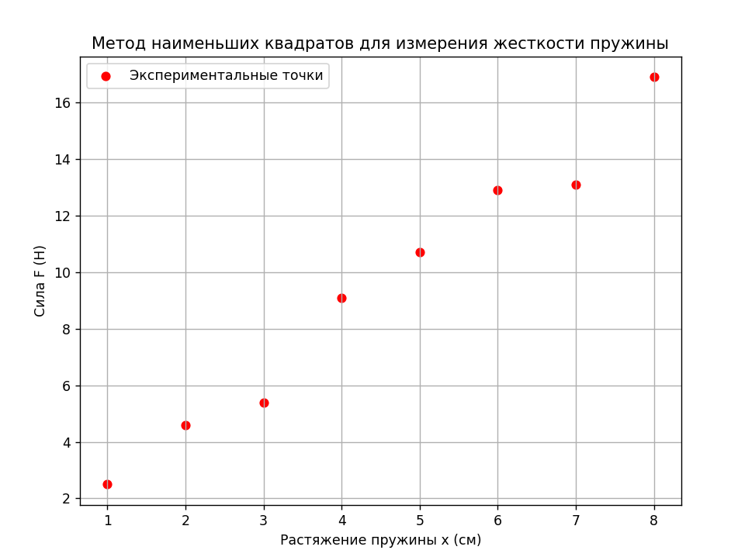
Метод наименьших квадратов
Пусть у нас есть два набора исследуемых величин x₁, … ,x_{n} и y₁, … , y_{n} . Предполагается, что они связаны линейной зависимостью y=kx, где k – неизвестный коэффициент. Требуется найти оптимальное значение k, которое лучше всего соответствует исходным данным.
Каким образом выбрать целевую функцию?

Slide 32
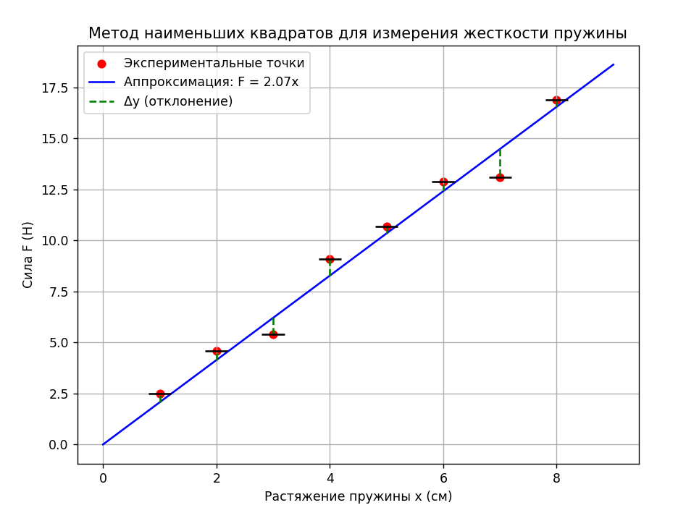
Метод наименьших квадратов
Предположим, что выбран некоторый коэффициент k, так что для каждого x_{i} можно соответствующее ему значение Y_{i}=kx_{i}.

Slide 33
Метод наименьших квадратов
Группируя слагаемые перед k, получаем
Что мы можем сказать по виду нашей целевой функции? Где ее минимум?

Slide 34
Задачи
Найти корни уравнений:
x³ – x +1 = 0
x³ – x² – 9x + 9 = 0
x² – e^{x} = 0
5x – 6ln(x) – 7 = 0
cos(x) + 2x – 3 = 0
C точностью до 0.01.

Slide 35
Задачи
Пусть горка имеет форму, которую можно описать формулами
cos(x)
cos(x) + 0.1*x²
-tanh(x-π/2)
-0.2*(x- π)³ + 0.5*(x- π)² +1
На отрезке от 0 до π.
Найти длину этих горок.

Slide 36
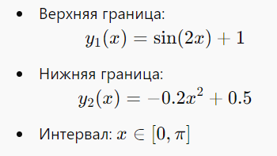
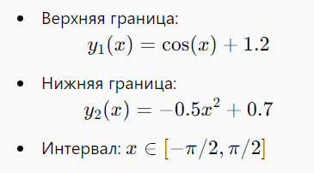
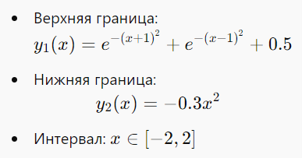
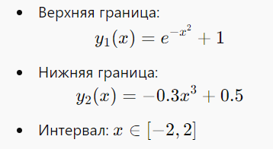
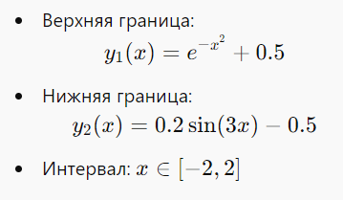
Задачи
Пусть кляксы на бумаге имеют следующие формы.
Найти их площади.

Slide 37
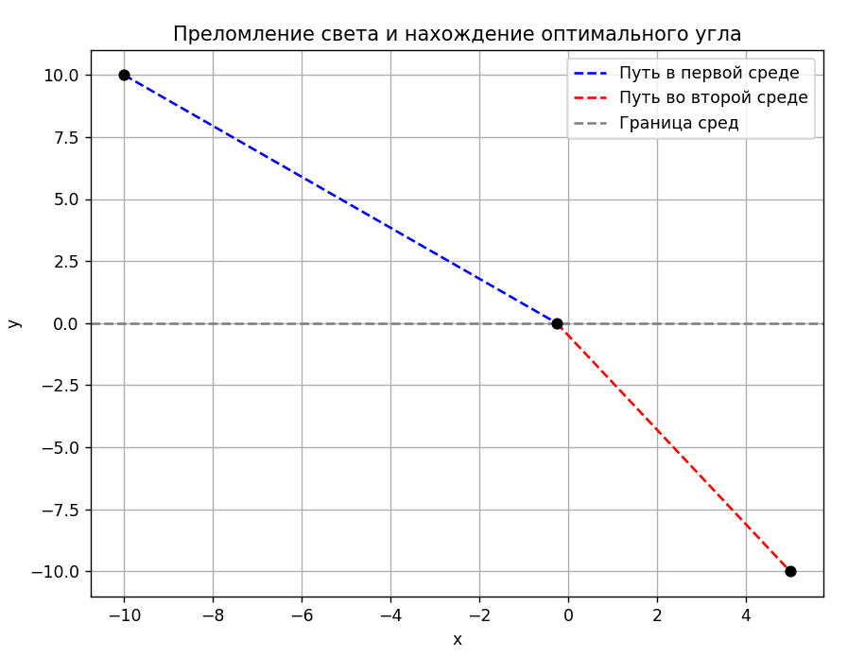
Задачи
У нас есть две среды с разными показателями преломления n₁ и n₂. Луч пускают из одной среды из точки с координатами (a,b). Под каким углом надо пустить луч, чтобы его оптическая длина пути была минимальной.

Slide 38
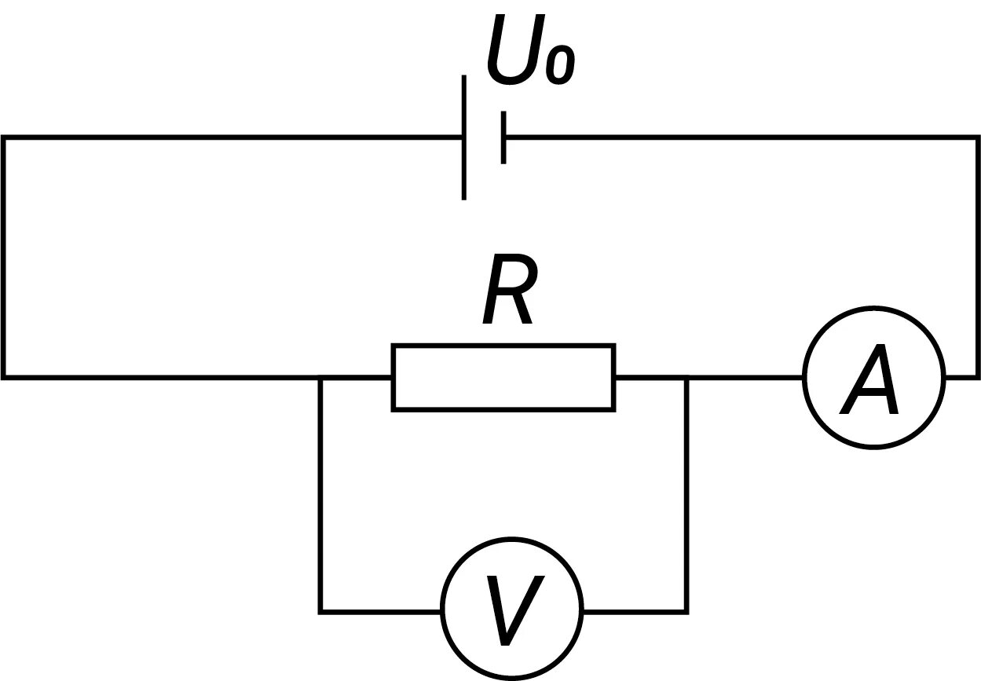
Задачи
В файле data.csv лежат результаты экспериментов по измерению силы тока и напряжения на резисторе. По этим данным нужно определить, чему равно сопротивление резистора.

Slide 39
Спасибо за внимание!

